Slide 1

需求工程第4组汇报展示
旅游景区智慧分析系统

Slide 2


结构化分析
structured analysis
面向对象分析
目 录
object-oriented analysis
需求规格文档
CONTENTS
Requirement Specification Document
技术博客
Technology Blog
PPT下载 http://www.1ppt.com/xiazai/

Slide 3

PART 01
结构化分析
structured analysis

Slide 4
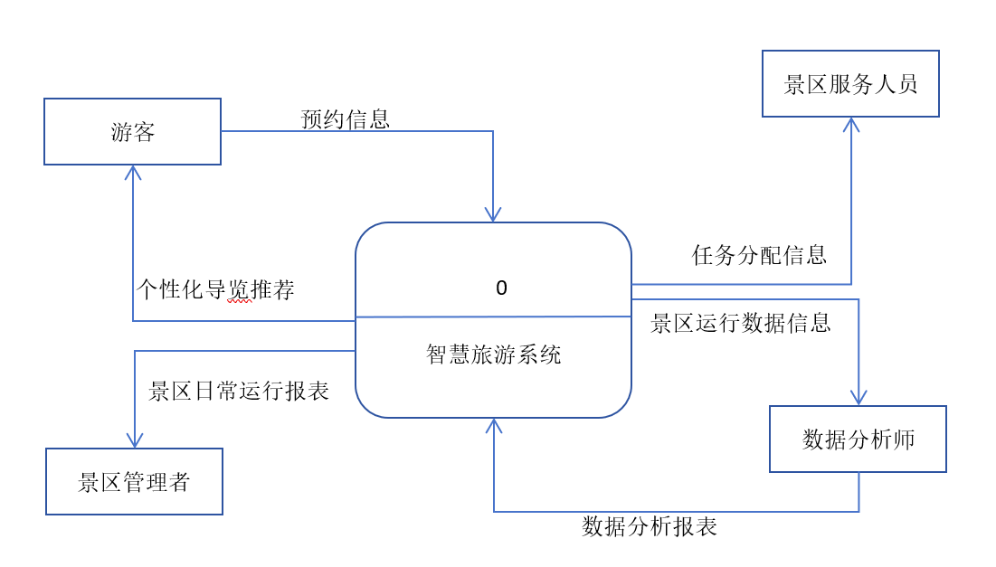
结构化分析
上下文图

Slide 5
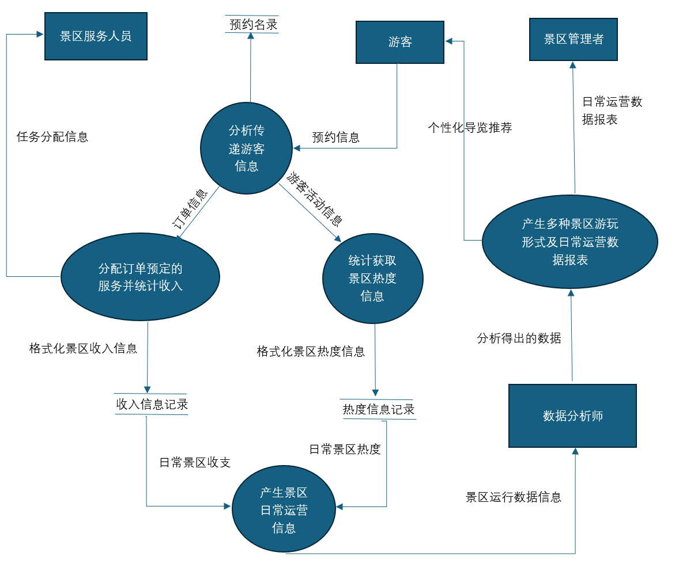
结构化分析
0层图

Slide 6
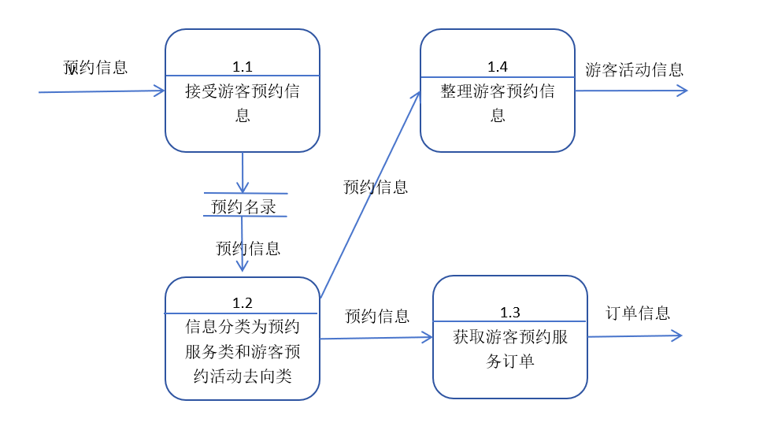
结构化分析
1层图

Slide 7
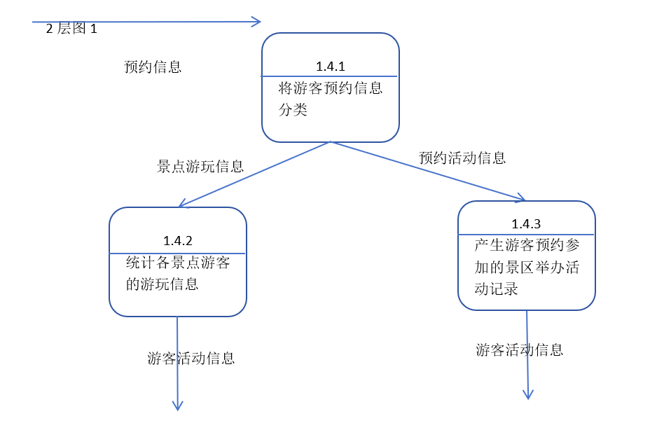
结构化分析
2层图

Slide 8
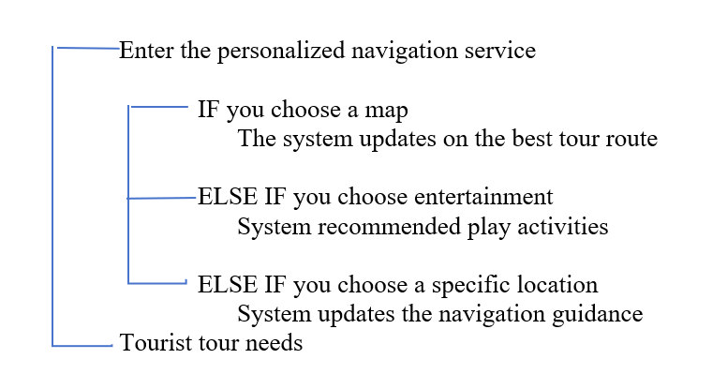
结构化分析
微规格说明
SELECT CASE
CASE 1 (individual ticket)
BEGIN IF
IF adult
THEN set service-charge to $x
ELSE set service-charge to $y
END IF
CASE 2 (group tickets)
BEGIN IF
IF From 10 to 20 people
THEN service-charge is 10% off
ELSE IF From 20 to 40 people
THEN set service-charge is 20% off
ELSE set service-charge x%off
END IF
END CASE

Slide 9
结构化分析
数据字典（1）
数据项名 | 姓名 | 身份证号 | 票价 | 入园时间 | 手机号 | 工号 | 工资 | 工龄
别名 | 名字，名号，称谓 | 居民身份证号 | 门票价格 | 景区开放时间 | 联络号码 | 员工号码 | 工作报酬，薪水 | 工作时长
使用地点与方法 | 核对身份信息 | 景区核对身份信息 | 游客购票，景区收入核对 | 入园前核对 | 景区与游客进行交互 | 景区及游客认证员工身份 | 景区发工资，景区核对支出 | 判别新老员工，辞退补偿
描述 | 身份证登记姓名 | 国家赋予每人独一无二的身份信息认证号码 | 告知游客入景区成本 | 告知游客景区工作时间 | 出门在外几乎必不可少的联络属性 | 员工独一无二的认证编号 | 员工的主要工作动力 | 员工的在职时长
格式 | 0~8个汉字 | 地区码（6）+出生时间（8）+顺序码（3）+校验码（1） | 数字（1-4） | 时间（4）+时间（4） | 数字（11） | 工种（2）+工作年份（4）+顺序号（4） | 数字（4-8） | 数字（1-2）

Slide 10
结构化分析
数据字典（2）
数据流名 | 预约信息 | 游客活动信息 | 任务分配信息 | 景区运行数据信息 | 个性化导览推荐
别名 | 预约记录 | 游客喜好的景点活动 | 任务分配表 | ———— | 最优路线或景点推荐
数据流来源 | 景区购票各种服务都需要预约 | 分析游客预约的各景点参观及活动项目 | 游客预约服务 | 日常景区收支及游客流量热度等 | 数据分析师得到的景区流量分析
数据流去向 | 更新预约记录 | 借助信息进行热度分析 | 分配给景区相应工作人员 | 给数据分析师进行合理规划出个性导览 | 为游客制定合理化线路
使用的地点和方法 | 游客在智慧系统预约后产生 | 游客预约完项目产生 | 协助完成游客服务订单处理 | 该数据信息服务于管理者和游客 | 游客可在游玩时使用导览推荐

Slide 11
结构化分析
数据字典（3）
数据存储名 | 预约名录 | 收入信息记录 | 热度信息记录
说明 | 存储游客预约信息及服务 | 存储景区日常收入 | 存储景区热度数据
数据来源 | 游客在系统预约成功后 | 游客预约游玩费用 | 游客预约去向及预约活动
流出数据流 | 预约信息 | 景区收入信息 | 景区热度信息
数据量 | 每天x次更新 | ———— | ————
数据结构名 | 游客 | 景区服务人员 | 数据分析师 | 管理者
说明 | 是该系统的主要受众 | 是景区工作服务人员，维持景区日常运行 | 处理景区日常运营数据，做好分析整理 | 制定景区政策，管理景区数据
组成 | 姓名，手机号，身份证号 | 工号，工资，工龄 | ———— | ————

Slide 12
PART 02
面向对象分析
object-oriented analysis

Slide 13
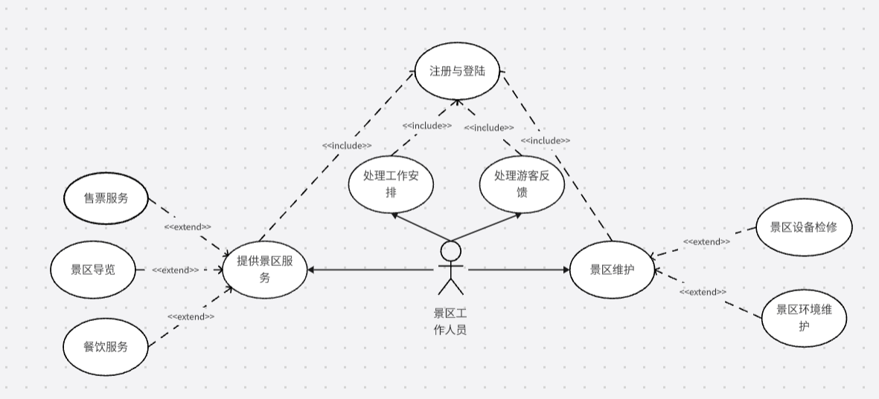
面向对象分析
用例图(1)——景区工作人员

Slide 14
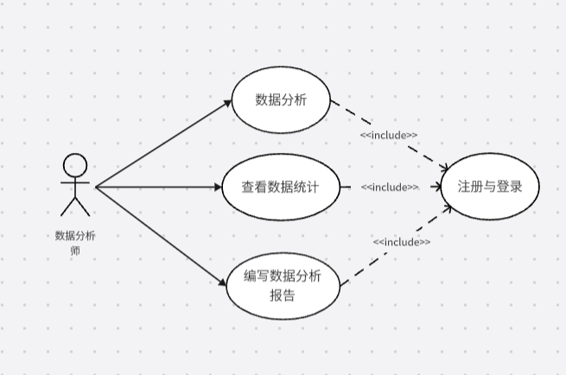
面向对象分析
用例图(2)——数据分析师

Slide 15
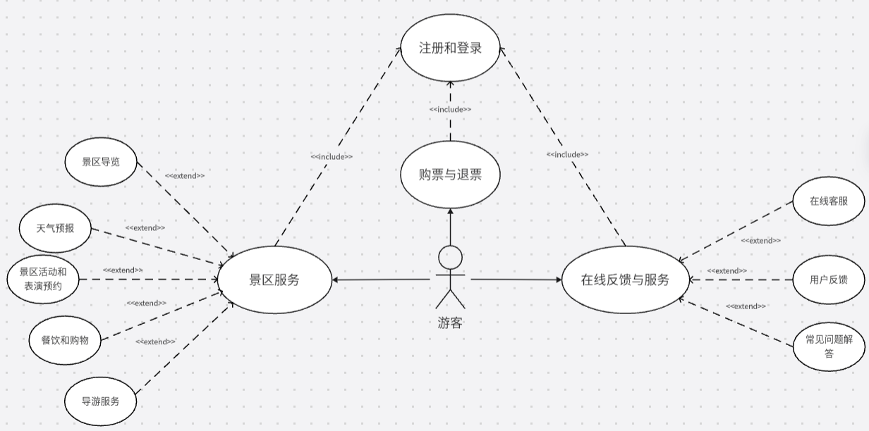
面向对象分析
用例图(3)——游客

Slide 16
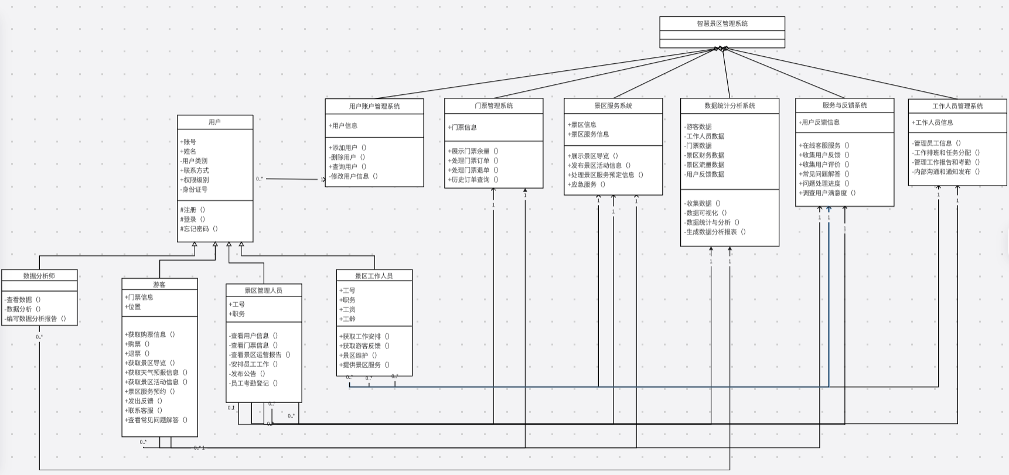
面向对象分析
类图

Slide 17
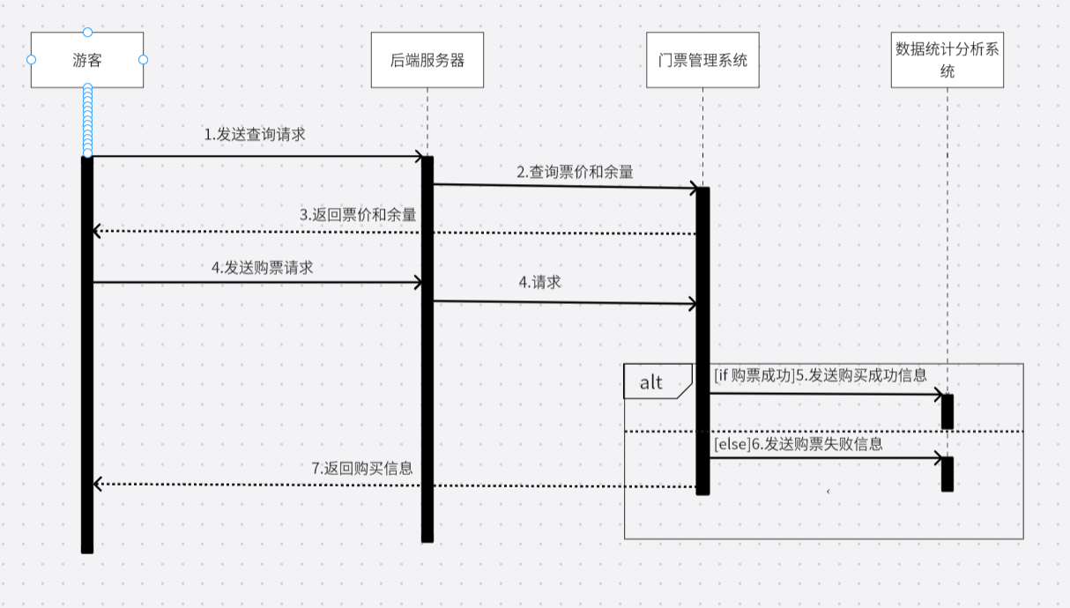
面向对象分析
游客顺序图

Slide 18
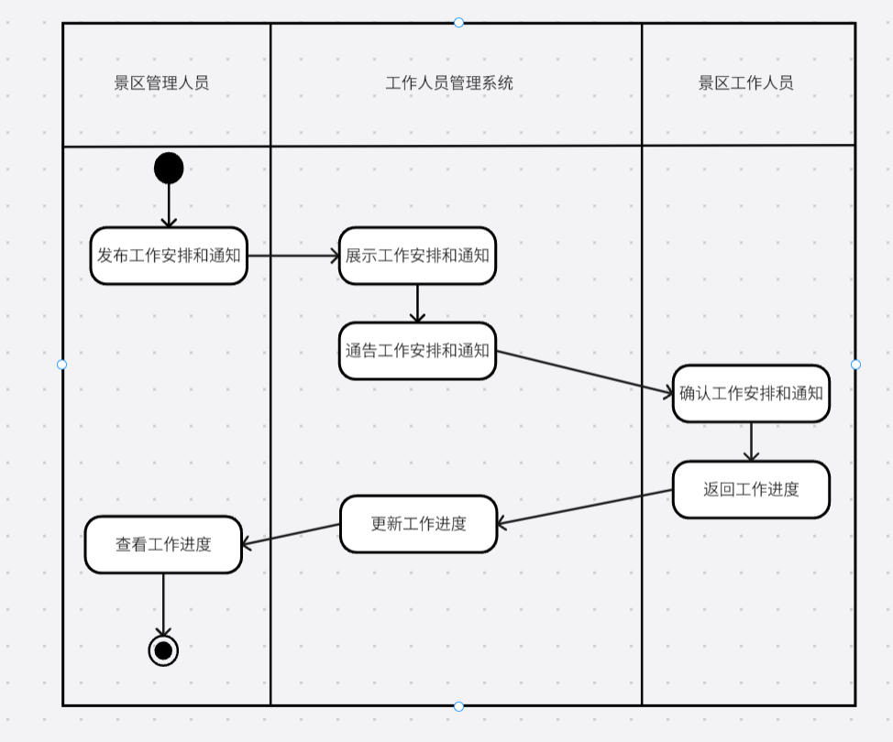
面向对象分析
员工工作安排活动图

Slide 19
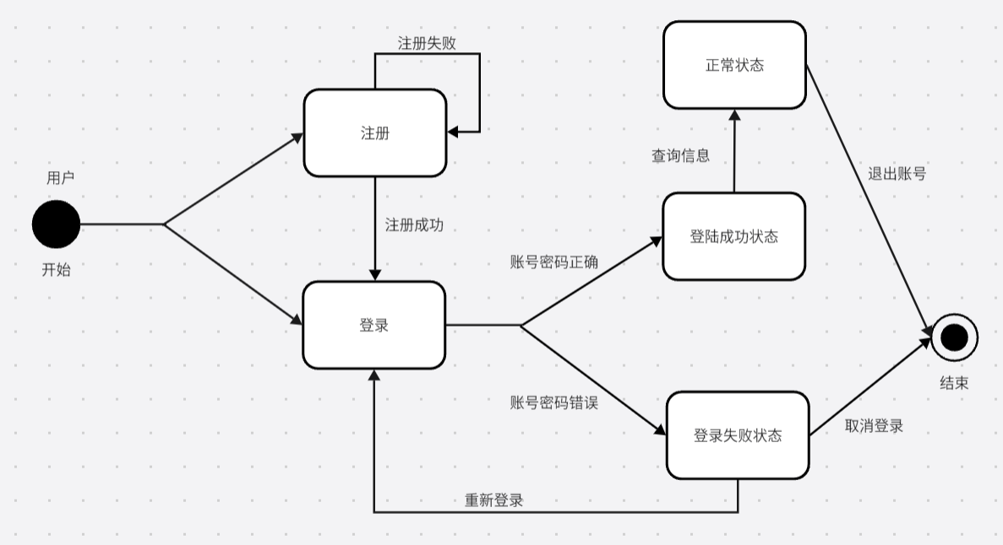
面向对象分析
用户登陆状态图

Slide 20
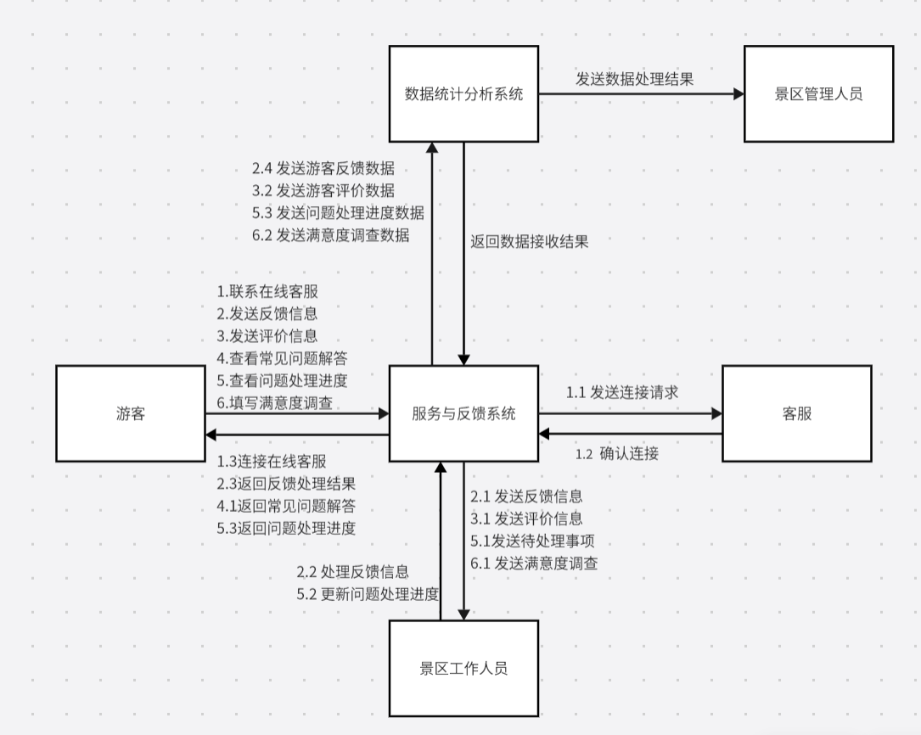
面向对象分析
用户评价和反馈协作图

Slide 21
PART 03
需求规格文档
Requirement Specification Document

Slide 22
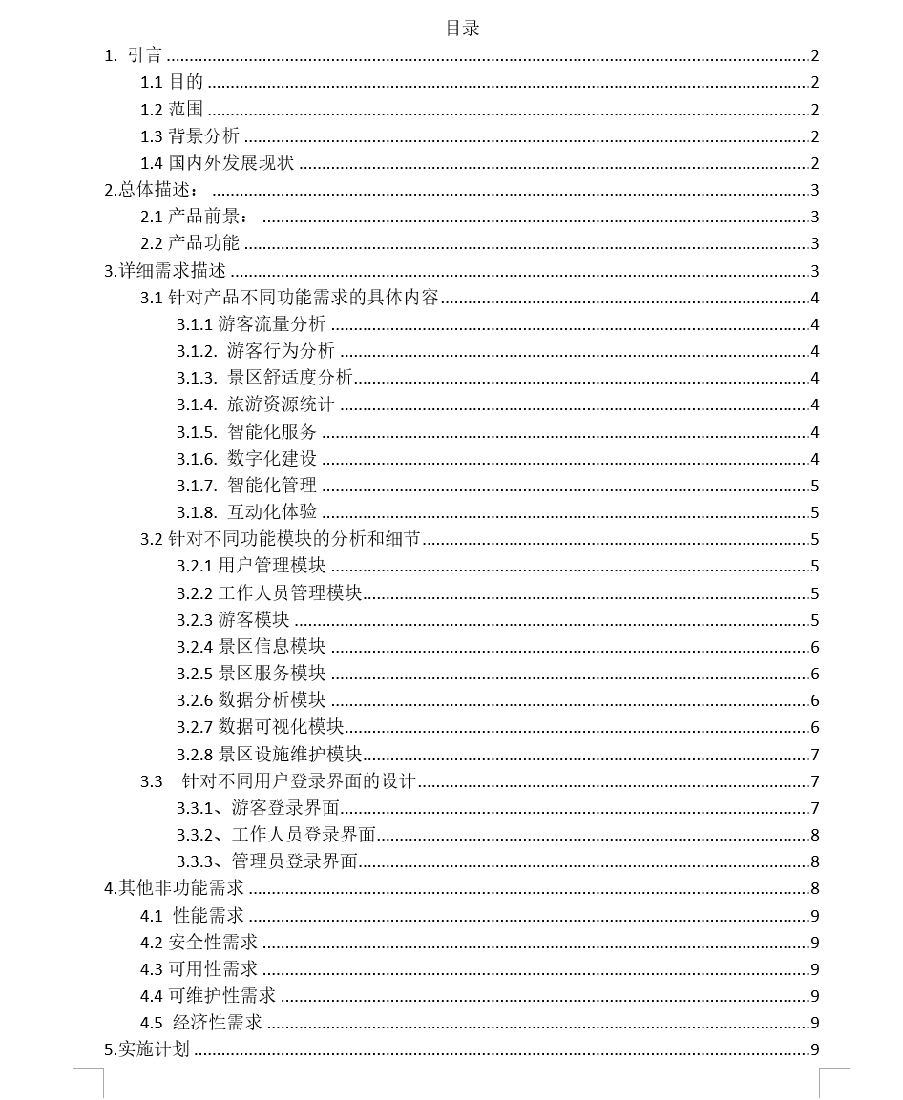
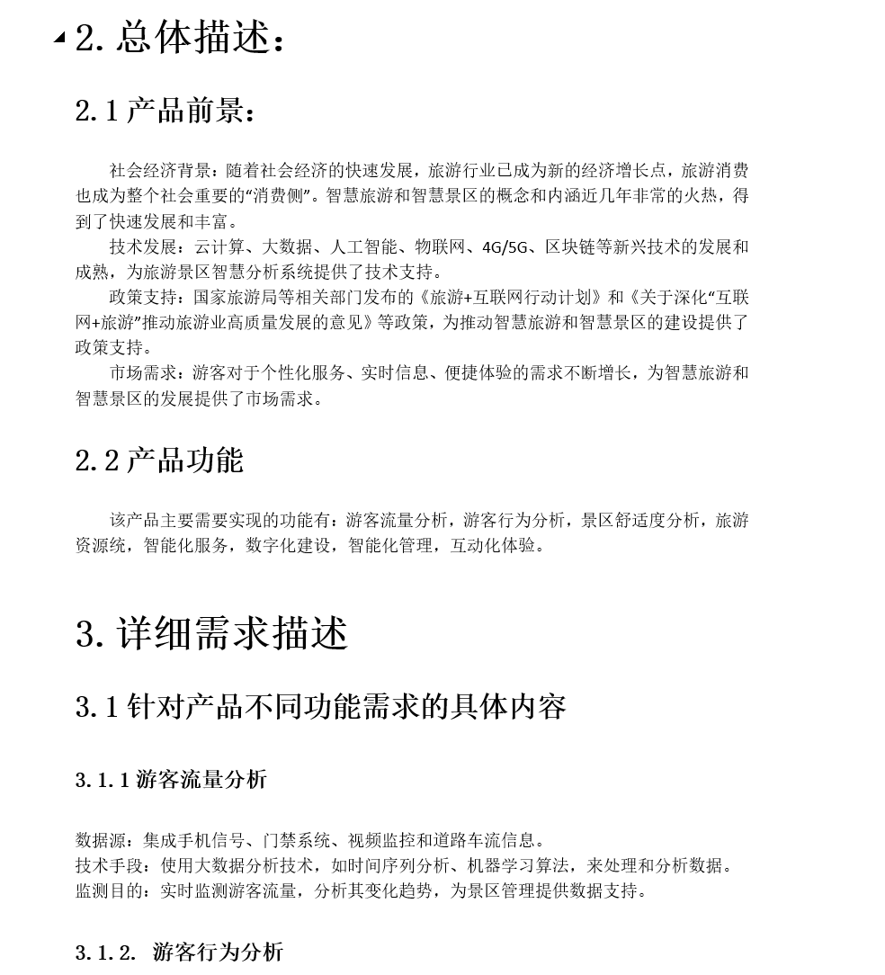
需求规格文档
您的内容打在这里，或者通过通过复制您的文本。您的内容打在这里，或者通过通过复制您的文本。

Slide 23
PART 04
技术博客
Technology Blog

Slide 24
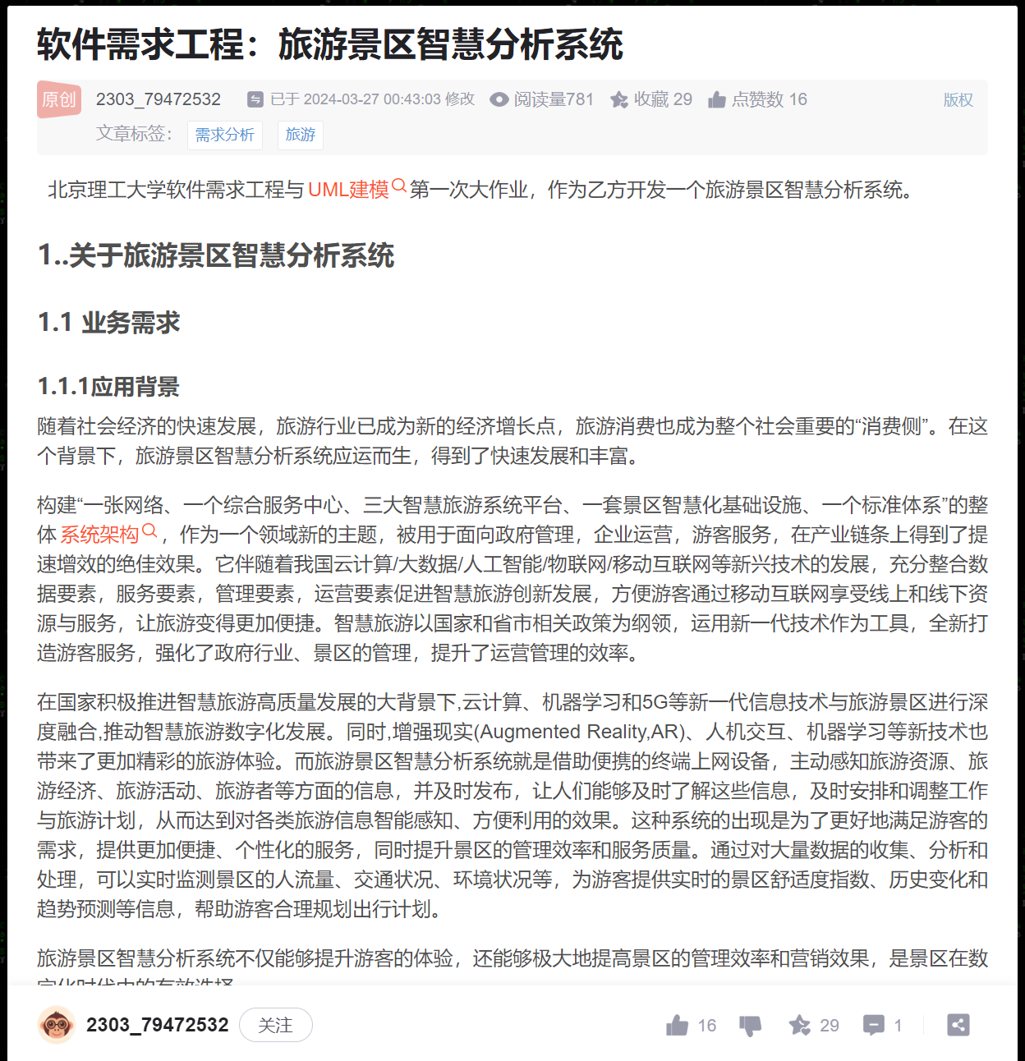
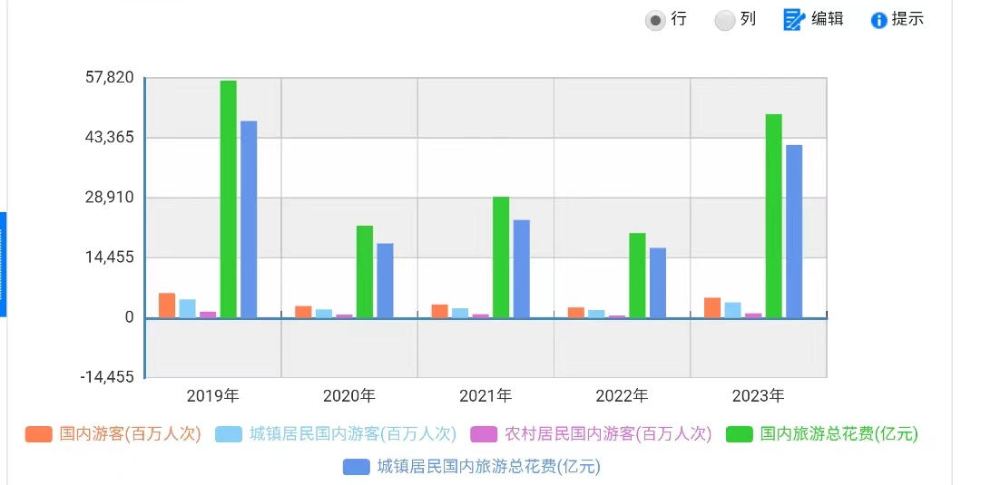
技术博客
https://blog.csdn.net/2303_79472532/article/details/137010126?utm_source=miniapp_weixin

Slide 25
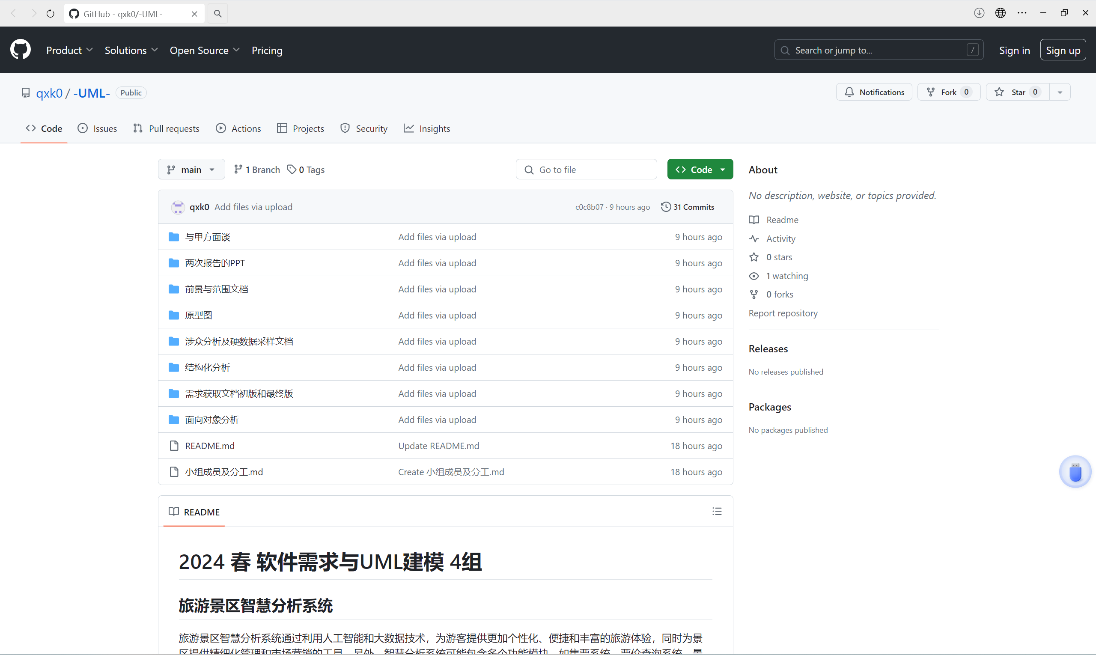
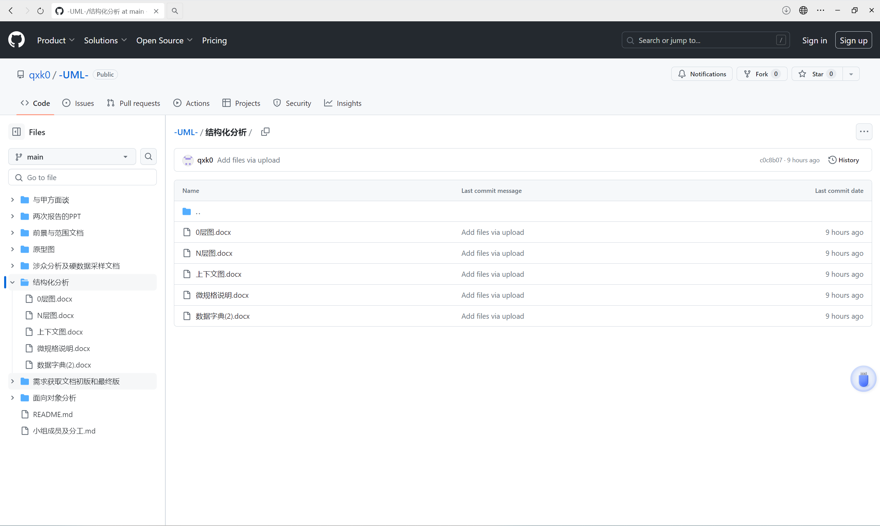
技术博客
UML建模：https://github.com/qxk0/-UML-

Slide 26
感谢您的观看
小组分工
王子鸣 任媛 | 结构化分析
吕言虎 曾俊铭 | 面向对象分析
戚潇琨 | 文档和博客
蔡宇宁 | ppt和展示
第4汇报小组 日期：2024.4.19

